Slide 1
Подготовила Фёдорова А.А., воспитатель общеразвивающей группы (6-7 лет) 2022
МУНИЦИПАЛЬНОЕ БЮДЖЕТНОЕ ДОШКОЛЬНОЕ ОБРАЗОВАТЕЛЬНОЕ УЧРЕЖДЕНИЕ №83 «СОКОЛЕНОК» ГОРОДА КАЛУГИ
Тема
Экологическое воспитание дошкольников 6-7 лет

Slide 2
Введение
Одним из негативных последствий экологического кризиса является катастрофическое сокращение популяции и даже полное исчезновение многих видов растений и животных.
По результатам научных исследований выявлено, что до появления на Земле человека вымирание одного вида животного или растения происходило в среднем за 1000 лет. В 20 веке этот интервал значительно сократился и составил всего один год. В настоящее время, как отмечают ученые, исчезает ежедневно один вид растений или животных.

Slide 3
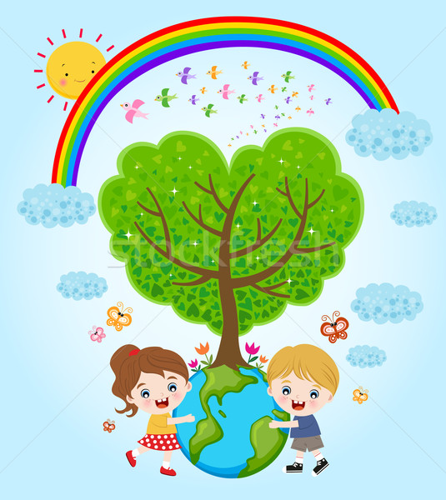
Актуальность темы проекта
Экологическое воспитание - это воспитание нравственности, духовности, интеллекта. Детский сад является первым звеном системы непрерывного экологического образования. Воспитание у детей любви к природе, способности воспринимать ее красоту — одна из важных задач детского сада.
Именно в дошкольном возрасте усвоение основ экологических знаний наиболее продуктивно, так как дети воспринимают природу очень эмоционально как нечто живое. Воспитание экологической культуры дошкольников многоплановый, многоструктурный процесс, в особенности в период 6-7 летнего возраста.

Slide 4
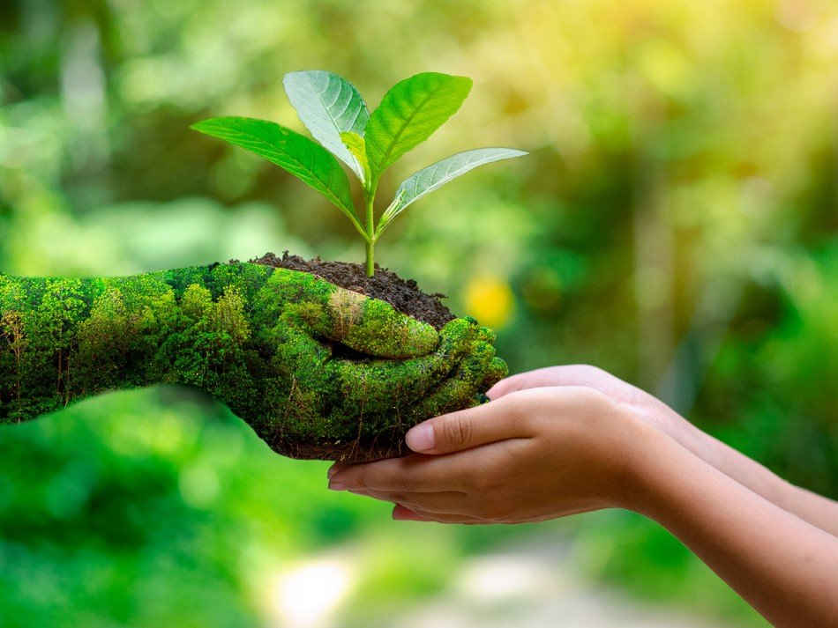
Цель проекта: формирование у дошкольников 6-7 лет экологической культуры.
Задачи:
- Сформировать у дошкольников 6-7 лет бережное отношение к природе, через практическую деятельность в дошкольном учреждении и за его пределами;
- Развить наблюдательность, навык самостоятельной исследовательской деятельности при изучении различных видов растений;
- Воспитать любознательность, бережное отношение к природе.

Slide 5
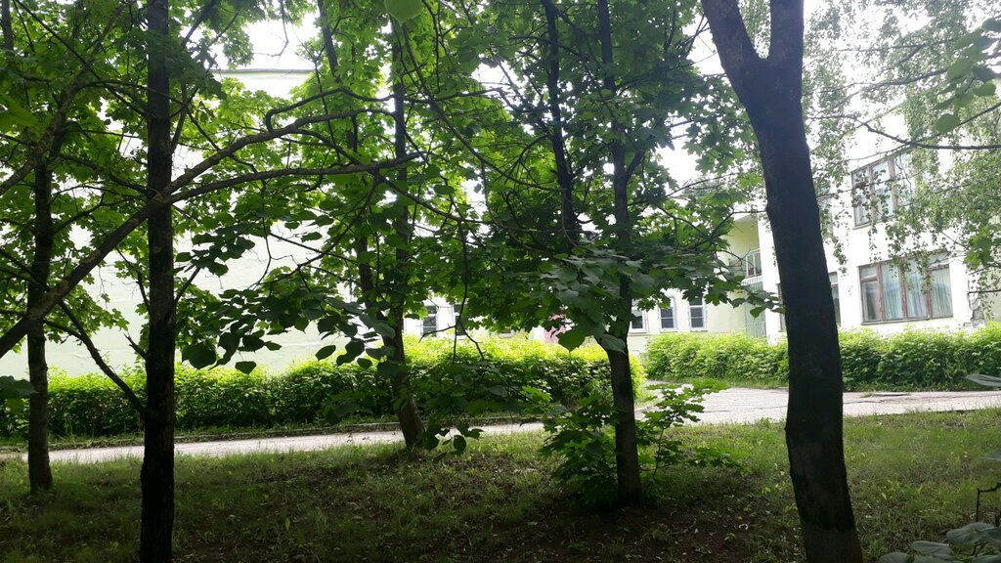
1. Рекомендации на прогулке с дошкольниками
Родителям нужно как можно чаще давать детям возможность общаться с природой. Даже обычные прогулки на улице вполне послужат данным целям. На площадках нашего дошкольного учреждения растут деревья, кустарники, травы, цветы.
Во время прогулки необходимо показывать детям свое умение общаться с природой, обращать внимание детей на окружающий мир, разрешать им знакомиться с растениями, рассматривать, трогать, при этом быть бережливыми и осторожными.

Slide 6
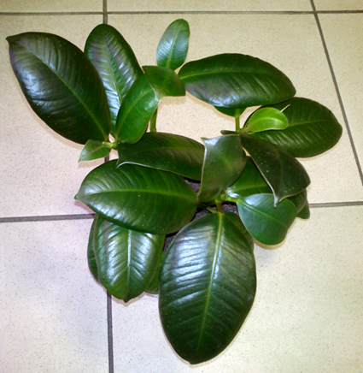
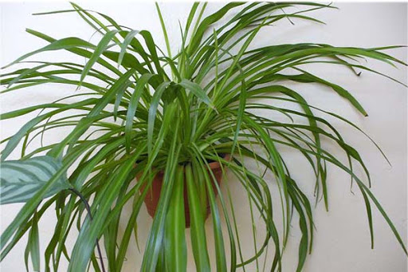
2. Экологическое воспитание в группе
Уголок природы в группе детского сада – одно из необходимых условий наглядного и действенного ознакомления дошкольников с природой. Развитие ребенка в целом, формирование его как личности, удовлетворение его потребности в различных видах деятельности.
Обязательным условием экологического образования является вовлечение детей в практическую деятельность по выращиванию растений в уголке природы своими руками, предоставление им возможности наблюдения за их ростом, развитием, за различными проявлениями в благоприятных условиях. На протяжении всего учебного года мы проводим с детьми ежедневный уход за комнатными растениями.

Slide 7
3.Экологическое воспитание и литература
Почитайте вместе с детьми больше произведений А. Пушкина, М. Пришвина, В. Бианки, Е. Чарушина и др. писателей и поэтов, рассматривайте иллюстрации к книгам и картины о природе, загадывайте больше загадок о природе, познакомьте с приметами в природе («Много снега - много хлеба», играйте с детьми в игры: «Лесные запахи», «Что шуршит?», «Солнышко и дождик», «След в след» и пр. Это расширит и закрепит знания детей по экологии.

Slide 8
4. Берегите воду!
Особенно важно научить ребенка правильно относиться к исчерпываемым ресурсам, таким как вода. Детям постоянно необходимо рассказывать о воде и ее важности для нашего существования.
Сегодня мы привыкли к тому, что вода у нас есть постоянно. Есть страны, которые остро нуждаются в питьевой воде. Народы этих стран испытывают настоящую нехватку пресной питьевой воды, что заставляет их очень бережно относиться к этому ресурсу. Экономить воду необходимо уже сегодня. Ведь вода — это далеко не бесконечный ресурс, напротив – он ограничен.

Slide 9
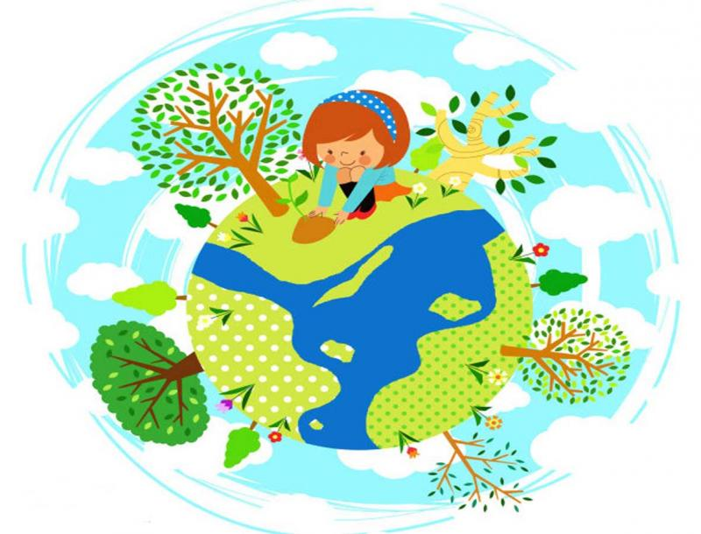
Заключение
Полюбить природу можно лишь постоянно общаясь с ней, думая о ее тайнах и разгадывая их, оберегая природу, вкладывая свой труд в ее украшение»
(В.А. Сухомлинский)
Экологическое воспитание формирует речь ребенка. Красота родной природы на прогулке, не оставляет детей равнодушными. Они рассказывают о том, что видят, что чувствуют, тем самым обогащается словарь ребенка. Чтение художественной литературы о природе, заставляет ребенка, не только развивает память и мышление, но и затрагивает эмоциональные струны души.
Социально-коммуникативное развитие также тесно связанно с экологией. Так как, это комплексный процесс, во время которого ребенок усваивает ценности, традиции, культуру общества или сообщества, в котором ему предстоит жить. Это развитие положительного отношения ребенка к себе, другим людям, окружающему миру.

